Slide 1


GITHUB運用の勧め
GT3_15_服部直樹

Slide 2

GITって何？
バージョン管理システム。敢えて詳しくは説明しません。
GITHUBとの違いって何？
GITHUBはGITをWEBページ上で見やすくしたもの。同上
1
でも難しいんでしょ？
ツールを使えば思ったより全然楽です。
強いて言うなら新しい用語ばかりなので、
覚えるまで時間がかかります。

Slide 3
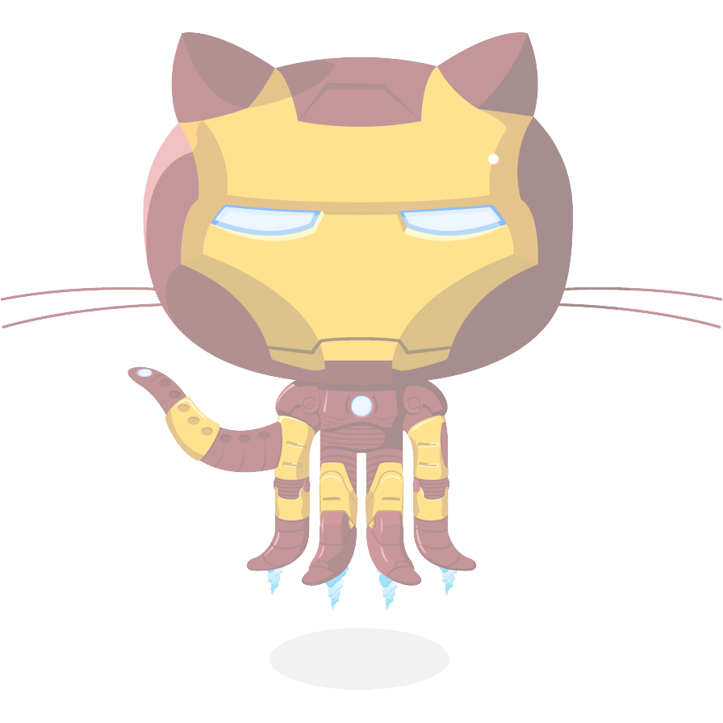
使うメリットとは？
会社でバージョン管理ソフトは絶対使う。
集団制作の時にちゃんと理解して使うと作業効率が上がる。（※余談）
会社でバージョン管理ソフトは絶対使う。
記録が（嫌でも）しっかり残る（サボリがばれる）。
会社でバージョン管理ソフトは絶対使う。
各々がやることが分かりやすい。（※実際の説明書を見て説明）
会社でバージョン管理ソフトは絶対使うんだから黙ってやれ。
2

Slide 4
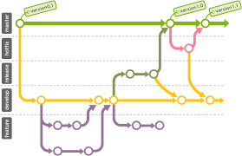

用語解説
リポジトリ（直訳で倉庫、まぁ作業場みたいな感じでとらえると良いかも）
作業する場所、最初に作成するもの。
そういう名前と認識すればＯＫ。
ブランチ（枝）
名前の通り、主軸から作業を分けるために枝別れした領域を作る。
プル、クローン
Webからデータを持ってくる。
コミット
終了した作業を統合するためにマスターブランチに投げる（この時点では統合されない）
プッシュ
逆にデータを送る。
マージ
投げられてきたコミットを統合する。
3

Slide 5

使うツールとか関連ツールとか
GITHUB DESKTOP
GITHUBとのやりとりを簡単にしてくれるソフト。
今回使うんで必須。
Unity
今回はUnityでのGit運用なのでUnityを
Slack
Githubと連携も出来て、更新ごとに通知とか出来る。
Trello
GithubのProjectタブと密接な関係なんと上記のSlackとも連携可能
4

Slide 6

今回やってみること
説明資料を見つつ、
Unityでgithubをやる下準備をしてみよう。
実際の動作確認は次回。
5

Slide 7

体験談
成功例
ゲームジャム出場時二人でやった時に、GITHUBを立て、
UNITYをGITで管理しつつ進めたところ統合の手間が一切いらなくなった。
グーグルドライブ、ＤＲＯＰBOXと違い、アップ、報告、確認、ダウンロードでなく、
自分がアップロードすると同時に勝手に二人の統合が出てきてとても楽だった。
6
失敗例
チーム制作時使い方がわからないながら試行錯誤で投入。
基本的な誰かが担当のソースを書く、後で下手に書き直さない、
同期をしっかり行わないなどの問題からソースコードの激突や
一方のＰＣで動きもう一方で動かないなどの問題が多発。
複数人で同じファイルをいじっていたりもしていた。
GITはしっかり理解すべき点をきちんと押さえよう！

Slide 8

バージョン管理システムとはそもそも何か？
コンピュータ上で作成、編集されるファイルの変更履歴を管理するためのシステム。
特にソフトウェア開発においてソースコードの管理に用いられることが多い。
7
Metaデータなどの個人設定の保持方法
.gitignoreというファイルを作成し、
それに除外したい個人データを記載すると、
uplodeの際に記載したファイルは除外される。
それにより画面設定なども共通化する問題が解決する。

Slide 9
用語解説
Issues（問題点、開発）
誰が何の開発をしているか書いておく。
PullRequest(統合依頼)
一旦コミットしたものの統合を依頼する。
Projects（看板機能）
現在誰がどの作業を割り振られているかより簡単に見える場所。
Wiki（概念説明）
何を作っているかどう作っているか？などを記載する場所
8

Slide 10

今回の流れ
チーム制作でのgit運用方法
実際にUnityで一人はプレイヤーを作り、もう一人はエネミーを作るという想定で、
制作を行う。随所で利点なども挟んで行く。
作成者.Githubでのチームでの招待などの説明。
作成者.基盤の作成。
共同者.参加
作成者＆共同者.各々の作業を開始。
共同者.githubにアップロード
作成者アップロードを確認と統合
共同者は違う方法で統合（エラーが出た場合に備えて
9

Slide 11
序盤の落とし穴1
プロキシ設定を忘れる
序盤の落とし穴2
Assetsを含めなくて、Unity側で認識してもらえない
10

